Slide 1
Деятельность молодежи на территории Порецкого района.

Slide 2
Логотип «Волонтерского движения Порецкого района»

Slide 6
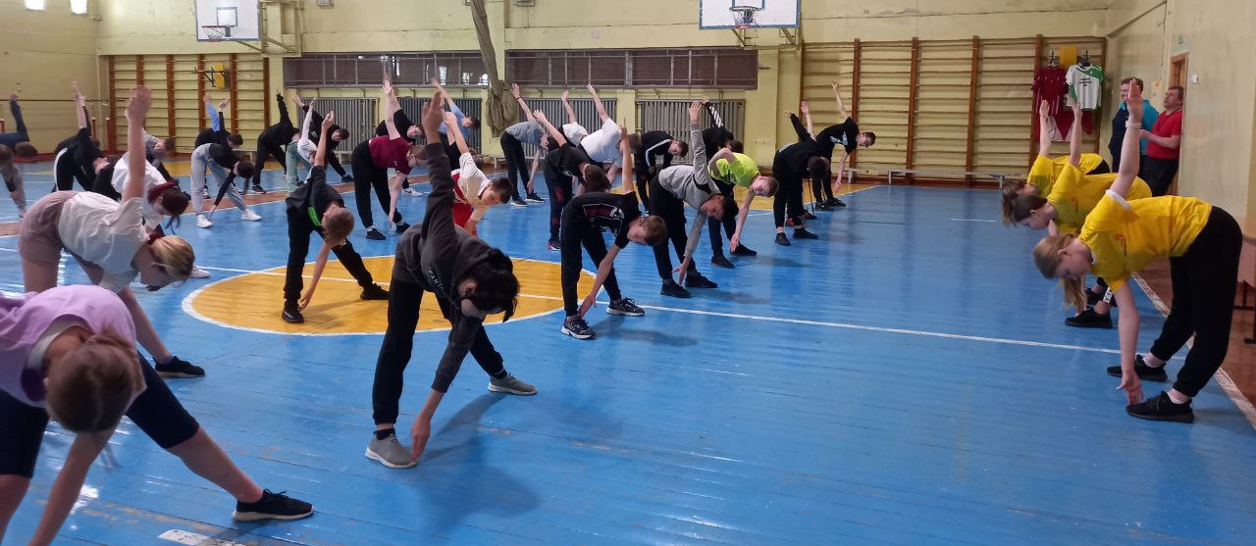
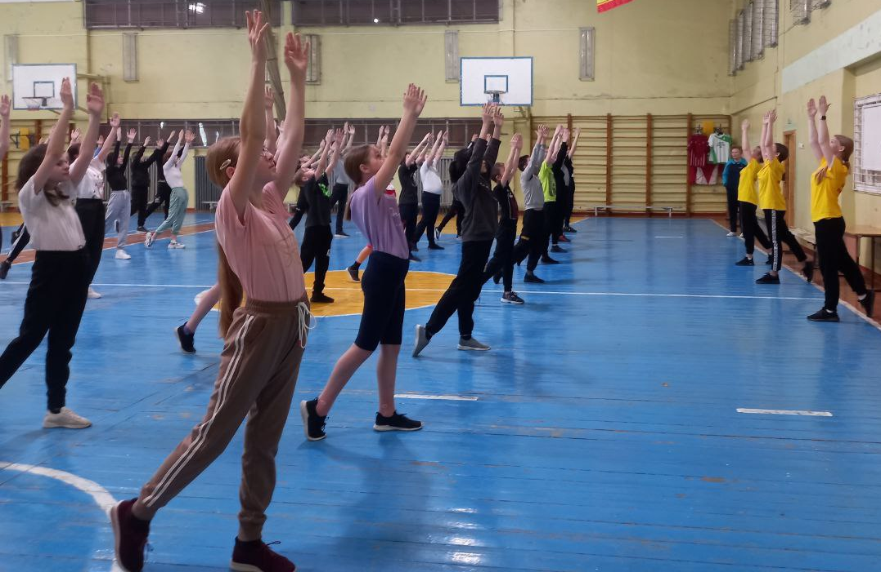
Волонтеры ЗОЖ

Slide 7
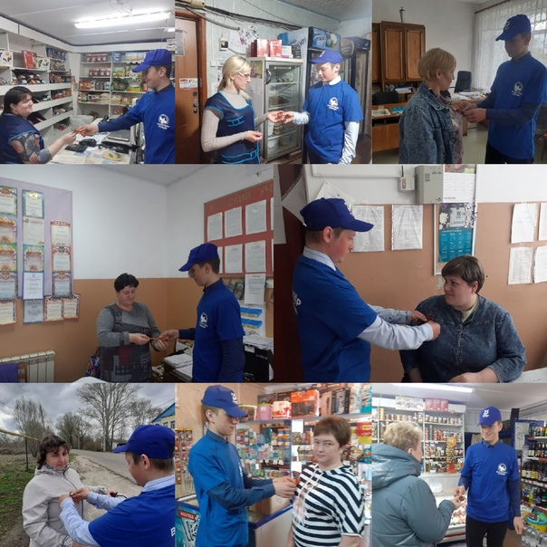
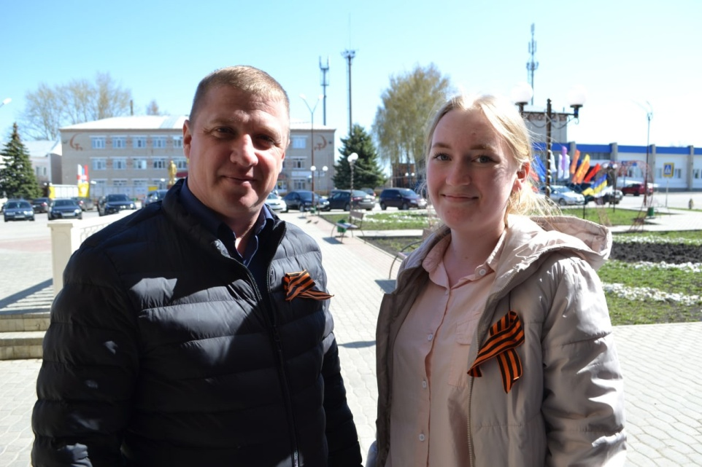
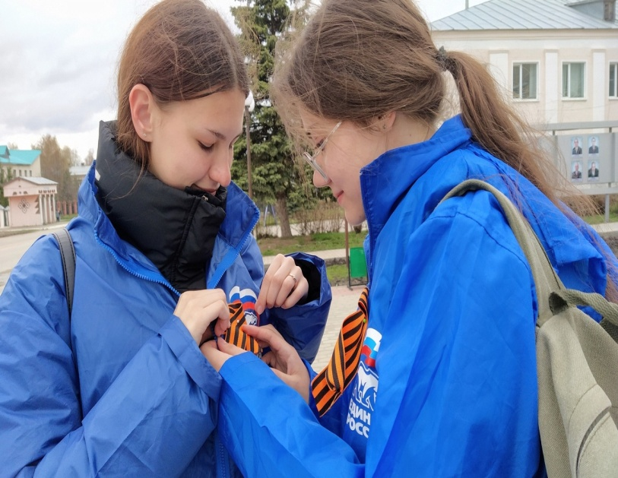
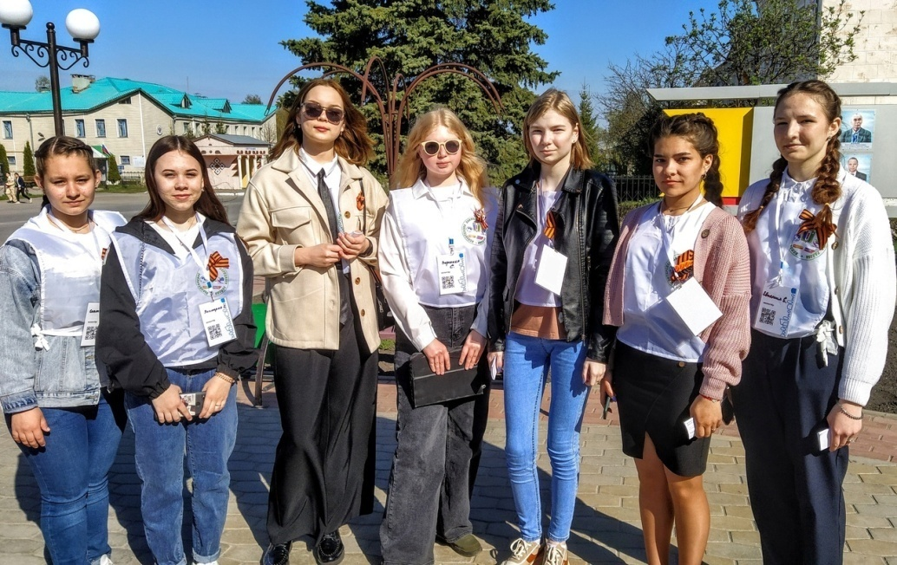
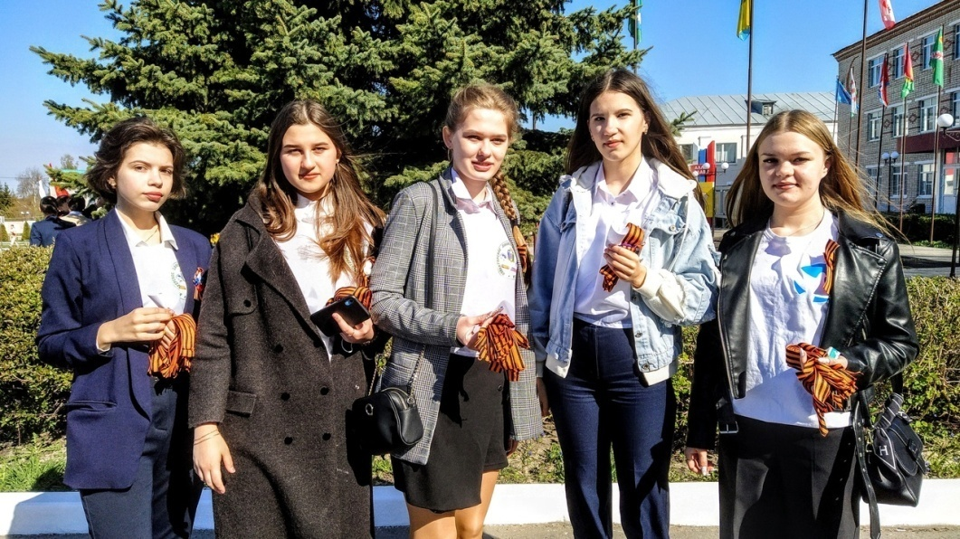
Акция «Георгиевская ленточка»

Slide 8
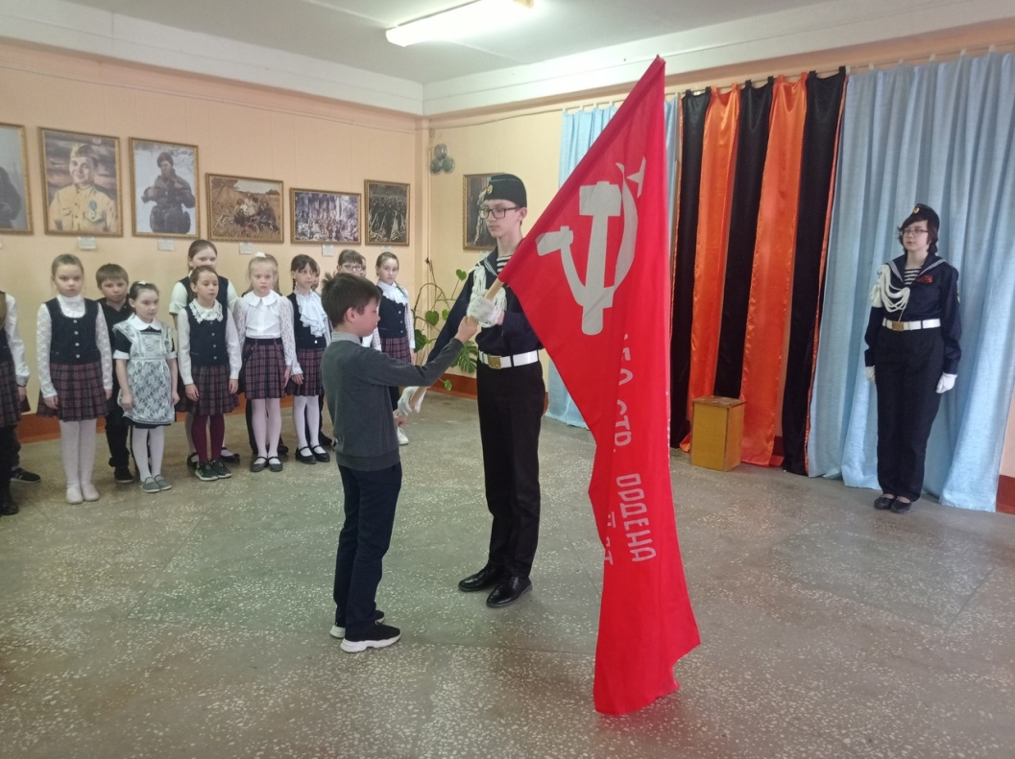
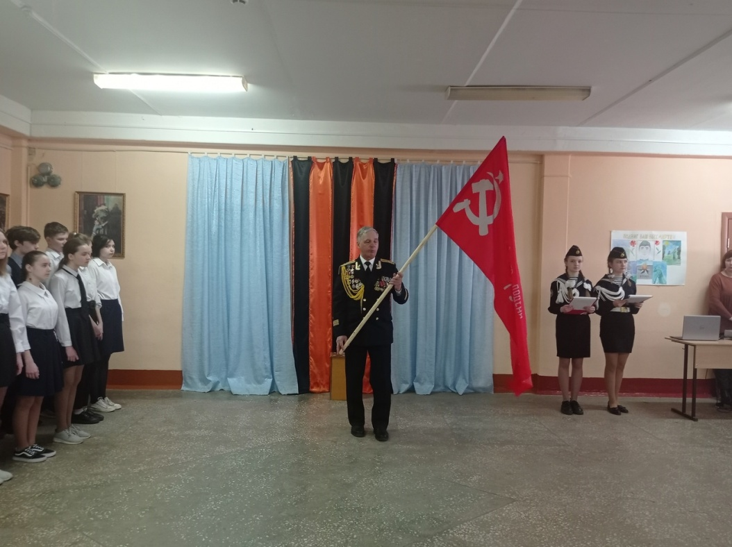
Всероссийская акция «Часовой у Знамени Победы»

Slide 9
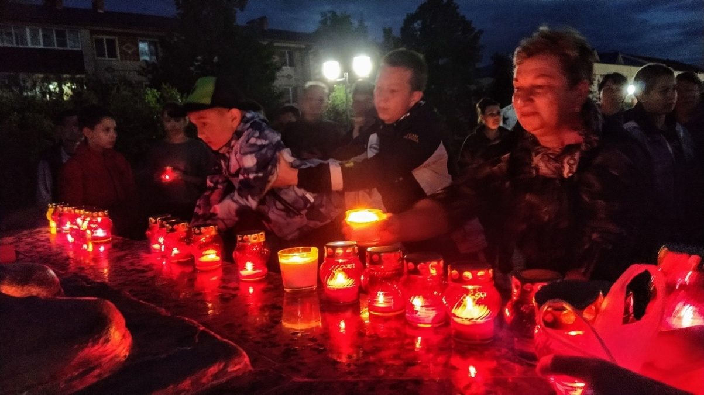
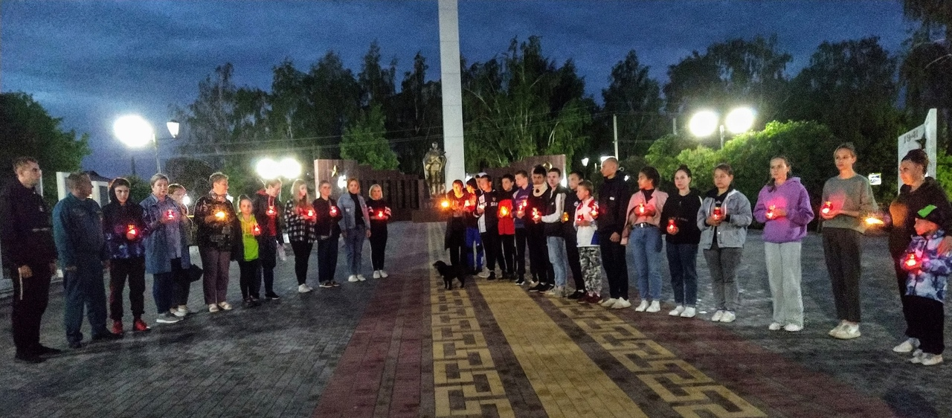
Акция «Свеча Памяти»

Slide 10
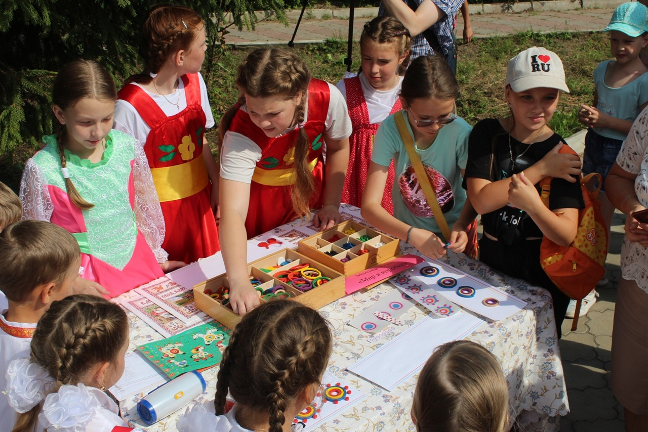
Помощь в организации проведения закрытия Республиканского благотворительного марафона «Именем детства, во имя детства»

Slide 11
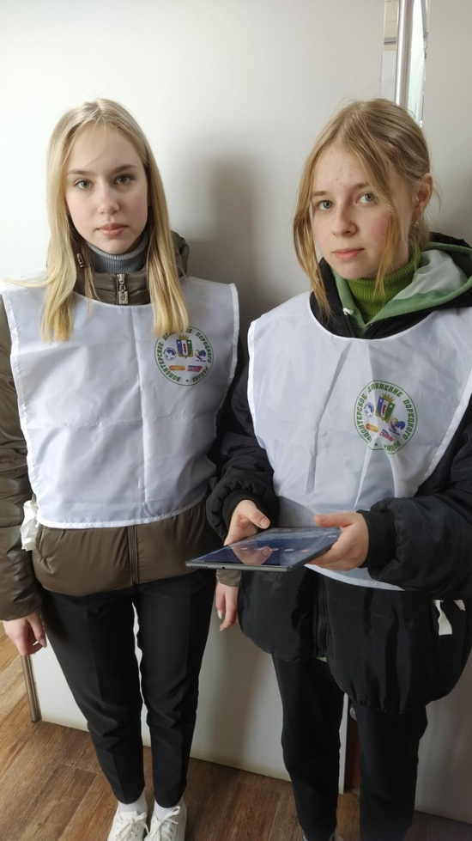
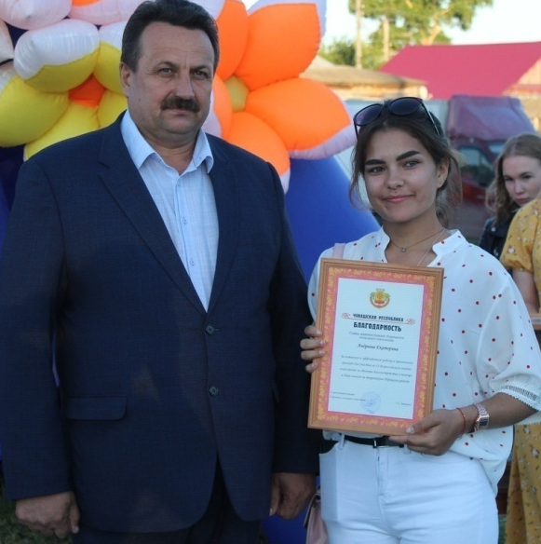
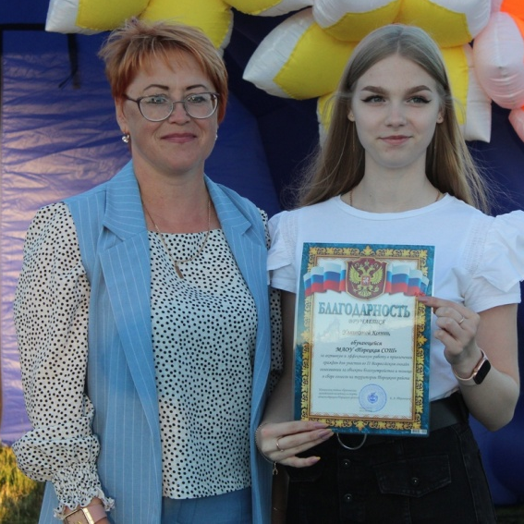
Федеральный проект Голосование за объекты благоустройства в рамках «Комфортной городской среды»

Slide 12
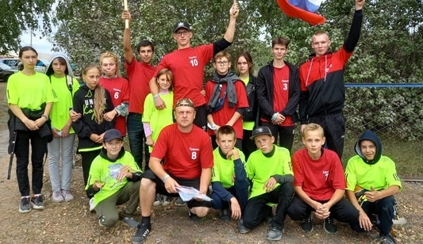
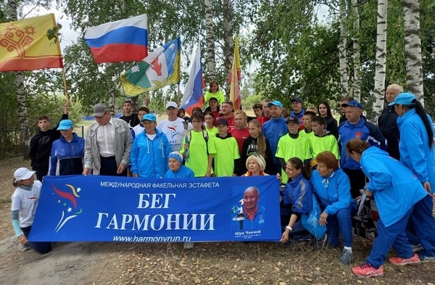
Участие в международной факельной эстафете
«Бег Гармонии»

Slide 13
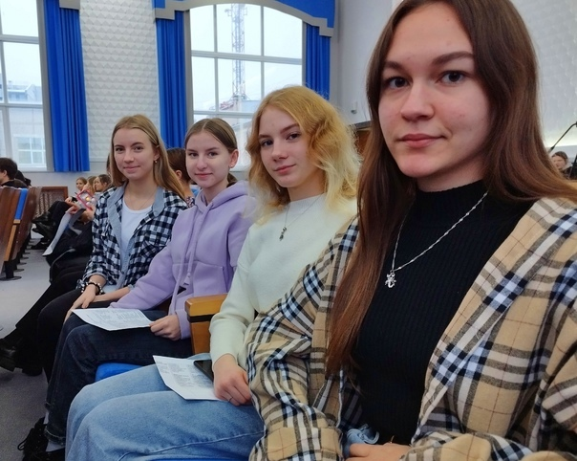
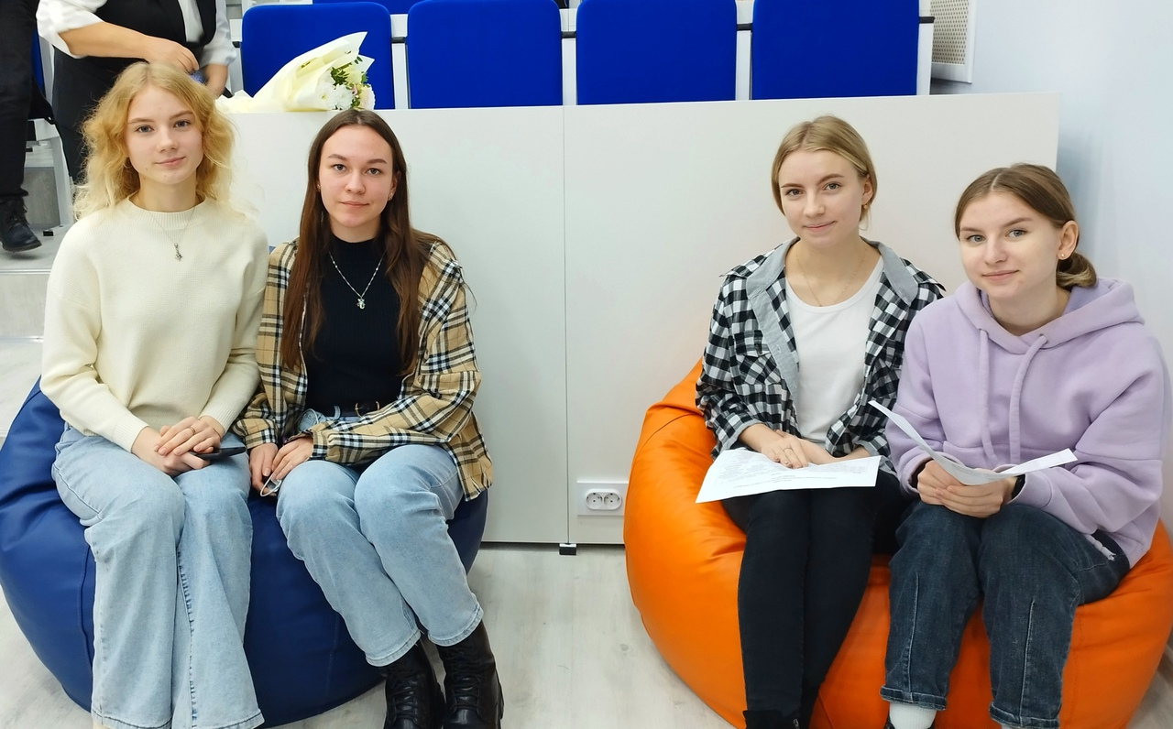
Республиканский «Доброфорум»

Slide 14
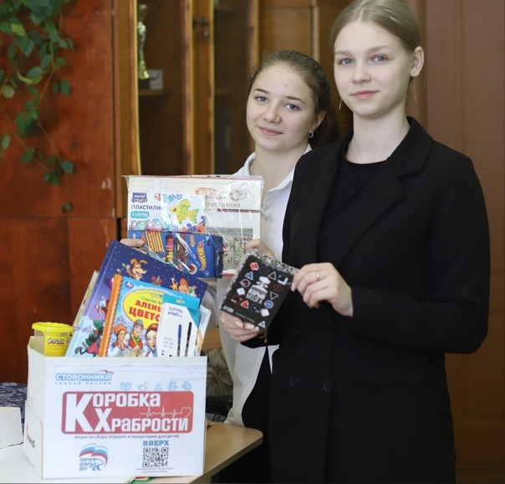
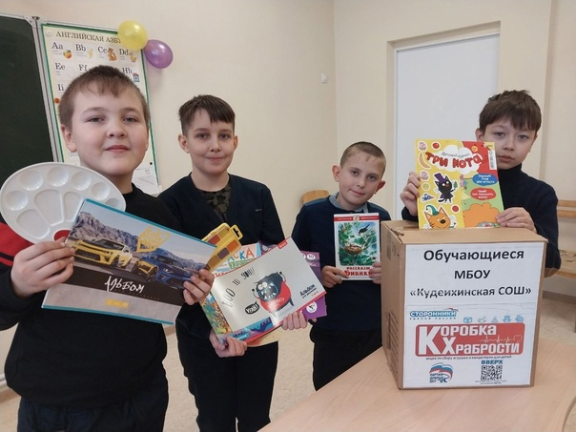
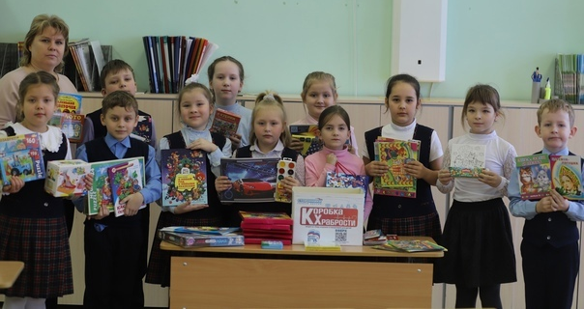
Акция «Коробка Храбрости»

Slide 15
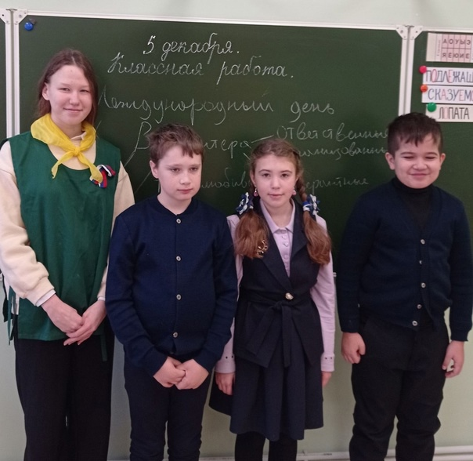
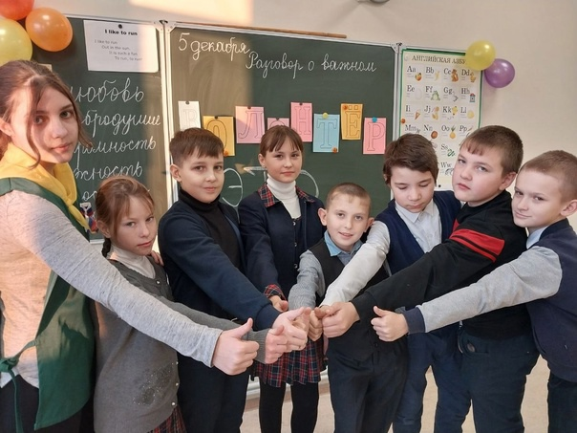
День добровольца

Slide 16
Мы развиваемся и у нас в планах привлечь в нашу деятельность как можно больше молодежи Порецкого района
Спасибо за внимание!

